Slide 1
Формирование морально-нравственных ценностей на уроках обществознания и истории через учебное проектирование
Презентационное мероприятие
Методический семинар ««Системно-деятельностный подход в практике образовательной деятельности лицея», 22.04.2015
Комягина Марина Владимировна, учитель истории и обществознания
МАОУ лицей № 1 города Кунгура

Slide 2
Учебные проекты
Краткосрочные и долгосрочные
Индивидуальные, групповые, коллективные

Slide 3
5 -6 класс
«Радуга
национальностей»
«Семейные ценности
и традиции»

Slide 4
7-8 класс
«Ценности молодежи»
«Подростковая культура»

Slide 5
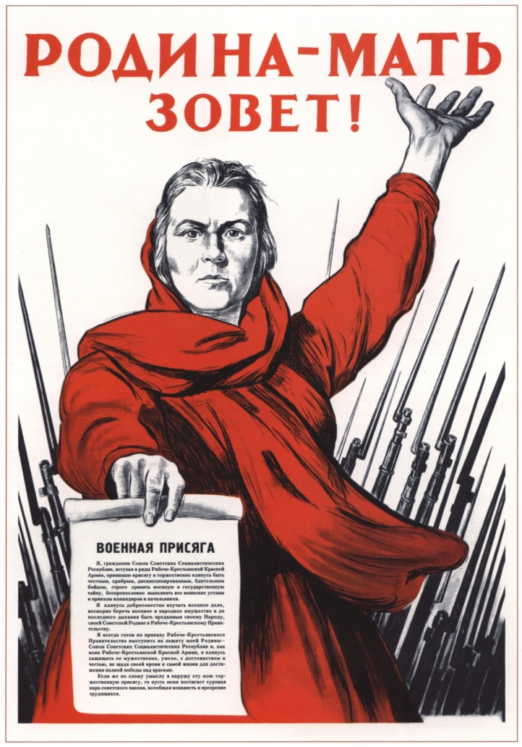
9 -11 класс
«История моей семьи в 1930-е г.г.»
«Моя семья в годы
Великой Отечественной
войны»
«Лихие девяностые»

Slide 6
Учебный проект «Семейные ценности и традиции», 5 класс
Цель: формирование у учащихся понимания значимости семейных ценностей и традиций для воспитания личности

Slide 7
Предполагаемые результаты
Предметные:
учащийся научится объяснять основные понятия по теме «Семья и семейные ценности»;
учащийся научится характеризовать семейные ценности и традиции.

Slide 8
Предполагаемые результаты
Метапредметные:
Учащийся получит возможность научиться проводить самостоятельное исследование на основе анализа письменных и вещественных источников семейного архива, устных воспоминаний родственников;
Учащийся получит возможность научиться оценивать проектную работу по заданным критериям;
Учащийся научиться определять последовательность своих действий;
Учащийся получит навыки работы в группе.

Slide 9
Предполагаемые результаты
Личностные:
уважительное отношение учащихся к семье, семейным ценностям и традициям;
формирование и развитие творческих способностей учащихся через учебное проектирование.

Slide 10
Этапы
Подготовительный (теоретический)
Организационный
Исследовательский
Аналитический
Рефлексивный

Slide 11
Подготовительный (теоретический) этап
Предполагает знакомство учащихся с основными понятиями «семья», «брак», «семейные роли», «семейные ценности», «семейные традиции».

Slide 12
Организационный этап (в рамках урока)
Совместно с учителем учащиеся определяют возможные направления учебного проекта.
Формулируют основную цель своей проектной деятельности.
Определяют основные задачи.

Slide 13
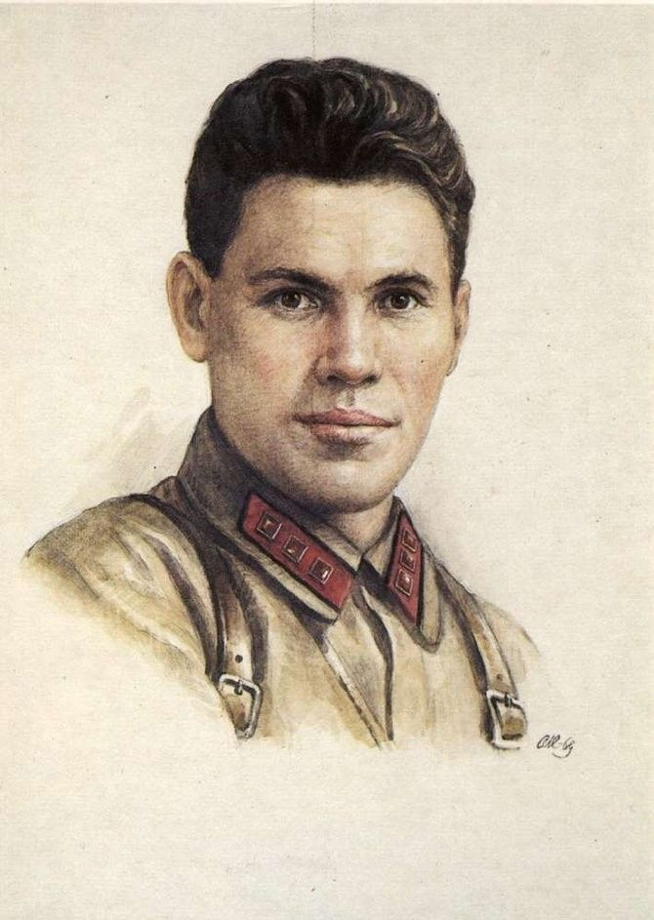
Направления в рамках проекта
Традиции семьи
Предметы с интересной историей
Достижения родных

Slide 14
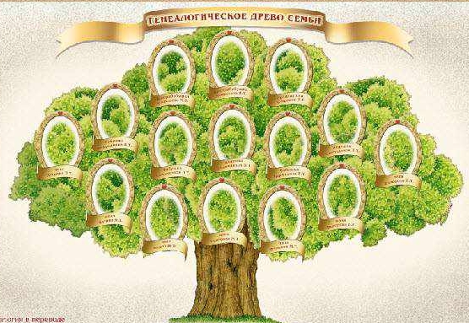
Сформулирована основная идея проекта на основе анализа поговорок и пословиц о семье
«Дерево сильно корнями,
а человек семьей»

Slide 15
Исследовательский этап (предполагает самостоятельную деятельность учащегося вне урока)
Сбор информации в рамках одного из направлений проекта ( беседа с родителями, бабушками, родственниками, подбор письменных источников, вещественных предметов, необходимых для раскрытия темы);
Оформление полученных данных.

Slide 16
Аналитический этап ( в рамках урока – работа в группах)
Представление результата своего исследования участникам группы, ответы на вопросы одноклассников.
Анализ информации (по каждому проекту), заполнение рабочего листа.
Выступление групп с обобщенными результатами.

Slide 17
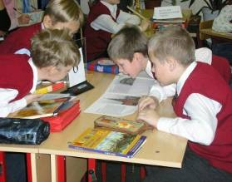
Рефлексивный этап
Оценивание проекта группой по предложенным критериям.
Составление ответов на вопросы (заключительный блок рабочего листа).

Slide 18
Вместо заключения
«Всему, что необходимо знать, научить нельзя, учитель может сделать только одно - показать дорогу…»
Р. Олдингтон

